Slide 1




Presenta
FRACCIONES ALGEBRAICAS
FRACCIONES ALGEBRAICAS
By: Mr. Erick Duque
Contáctenos:
→ a.m.e.asesoriasmatematicas@gmail.com
→ asesoriasmatematicas0.webnode.com.co
→ @asesoriasmatematicas0
→ @a.m.e._asesorias_matematicas
→ Erick Duque

Slide 2
Primero, la definición…

Slide 3
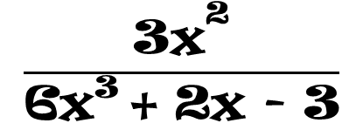

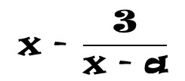
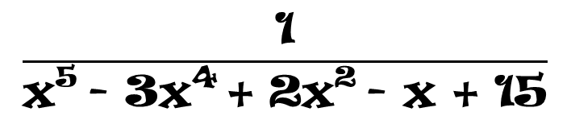
FRACCIONES ALGEBRAICAS
Cualquier expresión en cuyo denominador exista una variable. Se llama “fracción algebraica”
$$\frac{\text{x}}{\text{y}}$$
$$\frac{\text{3}{\text{x}}^{\text{2}}}{\text{6}{\text{x}}^{\text{3}} \text{+ 2}\text{x}\text{ − 3}}$$
$$\frac{\text{1}}{{\text{x}}^{\text{5}} \text{− 3}{\text{x}}^{\text{4}} \text{+ 2}{\text{x}}^{\text{2}} \text{− }\text{x}\text{ + 15}}$$
Como las fracciones en aritmética, las fracciones algebraicas pueden se mixtas…
$$\text{x}\text{ − }\frac{\text{3}}{\text{x}\text{ − }\text{a}}$$
Ejemplo de una fracción mixta

Slide 4
Ahora, veamos la simplificación…

Slide 5
SIMPLIFICACIÓN DE FRACCIONES
La regla para simplificar fracciones algebraicas es simple:
Simplificar monomios con monomios, binomios con binomios, trinomios con trinomios y polinomios con polinomios.
8a²b⁵
En este caso, el numerador y el denominador son monomios.
Ejemplo:
=
4
a
b²
2ab³
Simplificar los números primero…
Restar sus exponentes…
Simplify the literals…

Slide 6
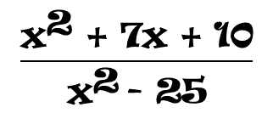
SIMPLIFICACIÓN DE FRACCIONES
Pero, ¿Qué pasa si las expresiones no son monomios?
$$\frac{{\text{x}}^{\text{2}}\text{ + 7}\text{x}\text{ + 10}}{{\text{x}}^{\text{2}} \text{− 25}}$$
Por ejemplo esta expresión:
El proceso es simple:
Factorar cada término de la fracción
1er Paso
Aplicar la anterior regla. Monomios con monomios, binomios con binomios, trinomios con trinomios y polinomios con polinomios…
2^{do} paso

Slide 7
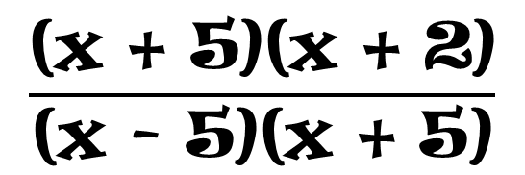
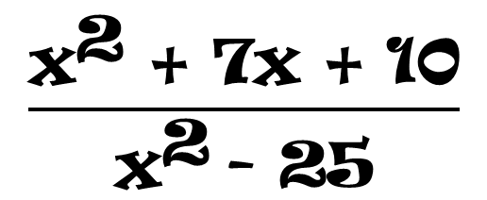

SIMPLIFICACIÓN DE FRACCIONES
1er paso
2^{do} paso
$$\frac{{\text{x}}^{\text{2}}\text{ + 7}\text{x}\text{ + 10}}{{\text{x}}^{\text{2}} \text{− 25}}$$
$$\frac{\text{(}\text{x}\text{ + 5)(}\text{x}\text{ + 2)}}{\text{(}\text{x}\text{ − 5)(}\text{x}\text{ + 5)}}$$
Trinomio Cuadrado Perfecto
Diferencia de cuadrados
$$\frac{\text{(}\text{x}\text{ + 2)}}{\text{(}\text{x}\text{ − 5)}}$$
luego simplificar usando la regla

Slide 8
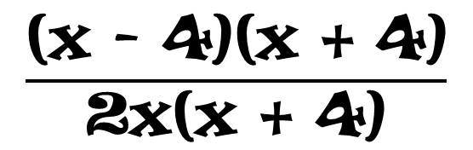
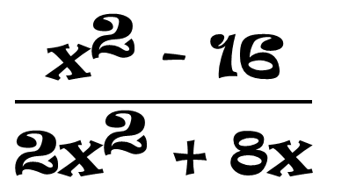

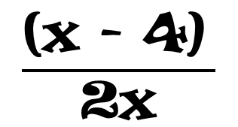
SIMPLIFICACIÓN DE FRACCIONES
1ER PASO
2^{DO} PASO
$$\frac{{\text{x}}^{\text{2}}\text{ − 16}}{\text{2}{\text{x}}^{\text{2}}\text{ + 8}\text{x}}$$
$$\frac{\text{(}\text{x}\text{ − 4)(}\text{x}\text{ + 4)}}{\text{2}\text{x}\text{(}\text{x}\text{ + 4)}}$$
Diferencia de Cuadrados
Factor Común
$$\frac{\text{(}\text{x}\text{ − 4)} }{\text{2}\text{x}}$$
$$\frac{\text{12}{\text{a}}^{\text{2}}{\text{b}}^{\text{7}}}{\text{60}{\text{a}}^{\text{3}}{\text{b}}^{\text{5}}\text{c}}$$
5
b²
=
a
c
Ahora, trata de resolver algunos ejecicios

Slide 9
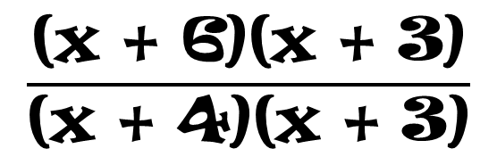
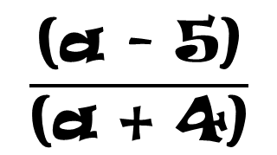
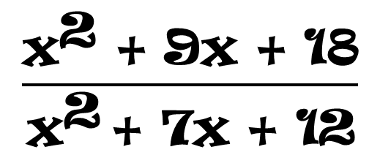
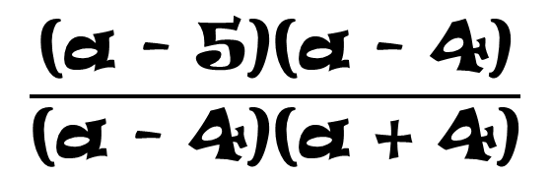
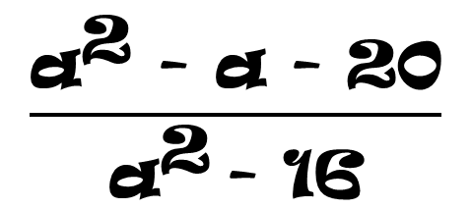
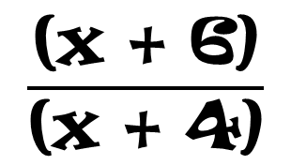
SIMPLIFICACIÓN DE FRACCIONES
$$\frac{{\text{x}}^{\text{2}}\text{ + 9}\text{x}\text{ + 18}}{{\text{x}}^{\text{2}} \text{+ 7}\text{x}\text{ + 12}}$$
1er paso
2^{do} paso
Trinomio x² + bx +c
$$\frac{\text{(}\text{x}\text{ + 6)(}\text{x}\text{ + 3)}}{\text{(}\text{x}\text{ + 4)(}\text{x}\text{ + 3)}}$$
Trinomio x² + bx + c
$$\frac{\text{(}\text{x}\text{ + 6)}}{\text{(}\text{x}\text{ + 4)}}$$
1er paso
2^{do} paso
$$\frac{{\text{a}}^{\text{2}}\text{ − }\text{a}\text{ − 20}}{{\text{a}}^{\text{2}} \text{− 16}}$$
Trinomio x² + bx +c
$$\frac{\text{(}\text{a}\text{ − 5)(}\text{a}\text{ − 4)}}{\text{(}\text{a}\text{ − 4)(}\text{a}\text{ + 4)}}$$
Diferencia de Cuadrados
$$\frac{\text{(}\text{a}\text{ − 5)}}{\text{(}\text{a}\text{ + 4)}}$$

Slide 10
Vamos a practicar algunos ejercicios…

Slide 11

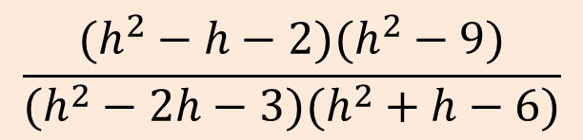


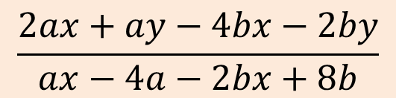

EJERCICIOS
Simplificar las siguientes expresiones:
$$\frac{x^{2}y^{3}}{2x^{2}y−2x^{2}y^{2}}$$
$$\frac{x^{2}−1}{3x+9}∙\frac{xy+3y}{x^{2}y−y}$$
$$\frac{75a^{7}m^{5}}{100a^{3}m^{12}n^{3}}$$
$$\frac{2ax+ay−4bx−2by}{ax−4a−2bx+8b}$$
$$\frac{15a^{12}b^{15}c^{20}}{75a^{11}b^{16}c^{22}}$$
$$\frac{(h^{2}−h−2)(h^{2}−9)}{(h^{2}−2h−3)(h^{2}+h−6)}$$

Slide 12
Ahora, el mínimo común múltiplo…

Slide 13
MÍNIMO COMÚN MÚLTIPLO
Recordemos el concepto del mínimo común múltiplo de acuerdo a la aritmética:
El Mínimo Común Múltiplo (M. C. M.) de dos o más números, es el más pequeño número que es un múltiplo de todos ellos.
Para nuestro curso, las expresiones comunes y no comunes con su mayor exponente.

Slide 14
MÍNIMO COMÚN MÚLTIPLO
Es necesario conocer cómo hallar el M. C. M. dependiendo de la expresión
m. c. m. de monomios
El proceso para el M. C. M. de monomios consiste dos pasos:
1er paso
encontrar el m. c. m. de los números
Encontrar el m. c. m. de las letras teniendo en cuenta que: “las expresiones comunes y no comunes con su mayor exponente”
2^{do} paso

Slide 15
MÍNIMO COMÚN MÚLTIPLO
Por ejemplo, encontrar el M. C. M. de las expresiones:
3a³, 8ab, 10b², 12a²b³, 16a²b²
3
8
10
12
16
2
3
4
5
6
8
2
3
2
5
3
4
2
240
3
1
5
3
2
2
3
1
5
3
1
3
1
1
5
1
1
5
Multiplicarlos todos
1
1
1
1
1
a³b³
Segundo, encontrar las letras comunes y no comunes con su mayor exponente
Primero, encontrar el M. C. M. de los coeficientes

Slide 16
Ahora, vamos a practicar…

Slide 17
MÍNIMO COMÚN MÚLTIPLO
Encontrar el M. C. M. de las expresiones:
24a²x³, 36a²y⁴, 40x²y⁵, 60a³y⁶
360a³x³y⁶
5h², 10hi, 15hi²
15h²i²
15rt², 10r², 20r³, 25rt⁴
300r³t⁴
La pregunta es: “¿Qué pasa si las expresiones no son monomios?”

Slide 18
MÍNIMO COMÚN MÚLTIPLO
El proceso es muy simple:
1er paso
Factorar cada polinomio
Encontrar el m. c. m. de las expresiones teniendo en cuenta: “las expresiones comunes y no comunes con su mayor exponente”
2^{do} paso

Slide 19
MÍNIMO COMÚN MÚLTIPLO
Monomios
Ejemplo 1:
[2a, 4x – 8]
[2a, 4(x – 2)]
4a(x – 2)
4(x – 2)
Segundo, encontrar la expresión(es) común(es) y no Común(es) con su mayor exponente
primero, Factorar cada polinomio

Slide 20
MÍNIMO COMÚN MÚLTIPLO
Tomarlo primero
Ejempl0 2:
4ax² – 8axy + 4ay², 6b²x – 6b²y
4a(x – y)², 6b²(x – y)
Monomios
Binomios
4ax² – 8axy + 4ay²
6b²x – 6b²y
12ab²
(x – y)²
Factor Común
Factor Común
4a(x² – 2xy + y²)
6b²(x – y)
Trinomio Cuadrado Perfecto
4a(x + y)²
Segundo, encontrar las expresiones comunes y no comunes con su mayor exponente
La nueva expresión se escribe como…
Primero, Factorar cada polinomio

Slide 21
Ahora, vamos a operar fracciones algebraicas…

Slide 22

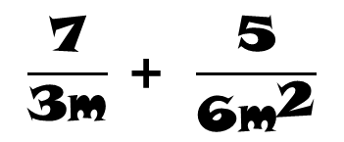
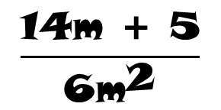
SUMA DE FRACCIONES ALGEBRAICAS
El proceso para sumar fracciones algebraicas es el mismo que en aritmética…
Primer paso:
Encontrar el M. C. M. (Denominadores)
Dividir por abajo y multiplicar por arriba
Second Step:
Tercer paso:
Sumar o restar
Cuarto paso:
Simplificar (si es posible)
$$\frac{\text{7}}{\text{3}\text{m}} \text{+ }\frac{\text{5}}{\text{6}{\text{m}}^{\text{2}}}$$
$$\frac{}{\text{6}\text{m}\text{2}} \text{+ }\frac{}{\text{6}\text{m}\text{2}}$$
$$\frac{\text{14}\text{m}\text{ + 5}}{\text{6}{\text{m}}^{\text{2}}}$$
14m
5
Por ejemplo
=
=
3m, 6m²
6m²
6m² ÷ 3m = 2m ⋅ 7 = 14m
6m² ÷ 6m² = 1 ⋅ 5 = 5
En este caso, no es posible
Encontrar M. C. M. (Denominators)
Simplificar (si es posible)
Sumar o restar
Dividir por abajo y multiplicar por arriba

Slide 23
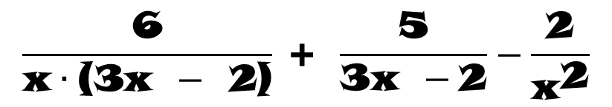

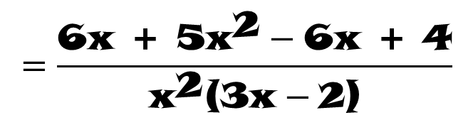
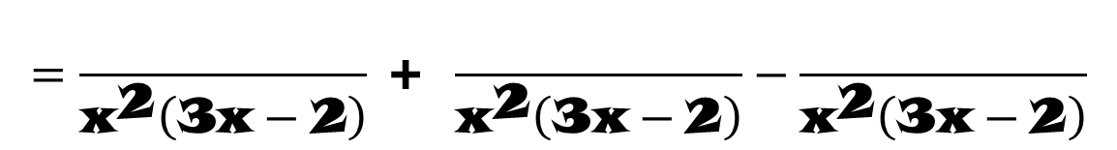

SUMA DE FRACCIONES ALGEBRAICAS
$$\frac{\text{6}}{\text{x}∙\text{(3}\text{x} −\text{ 2)}} \text{+ }\frac{\text{5}}{\text{3}\text{x} −\text{2}}−\frac{\text{2}}{{\text{x}}^{\text{2}}}$$
Otro ejemplo
6x
5x²
6x – 4
$$=\frac{}{{\text{x}}^{\text{2}}\left(\text{3}\text{x}−\text{2}\right)} \text{+ }\frac{}{{\text{x}}^{\text{2}}\left(\text{3}\text{x}−\text{2}\right)}−\frac{}{{\text{x}}^{\text{2}}\left(\text{3}\text{x}−\text{2}\right)}$$
usando álgebra reescribir esta expresión
$$=\frac{\text{6}\text{x}\text{ + 5}{\text{x}}^{\text{2}}−\text{6}\text{x}\text{ + 4}}{{\text{x}}^{\text{2}}\text{(3}\text{x}−\text{2)}}$$
$$\left[\text{x}\left(\text{3}\text{x}−\text{2}\right)\text{, 3}\text{x}−\text{2, }{\text{x}}^{\text{2}}\right]$$
x²(3x – 2)
[x²(3x – 2)] ÷ [x(3x-2)] = x ⋅ 6 = 6x
$$=\frac{\text{5}{\text{x}}^{\text{2}}\text{ + 4}}{{\text{x}}^{\text{2}}\text{(3}\text{x}−\text{2)}}$$
[x²(3x – 2)] ÷ [(3x-2)] = x² ⋅ 5 = 5x²
[x²(3x – 2)] ÷ x² = (3x – 2) ⋅ 2 = 6x – 4
En este cas0, no es posible
Encontrar M. C. M. (Denominadores)
Simplificar (si es posible)
Sumar o restar
Dividir por abajo y multiplicar por arriba

Slide 24
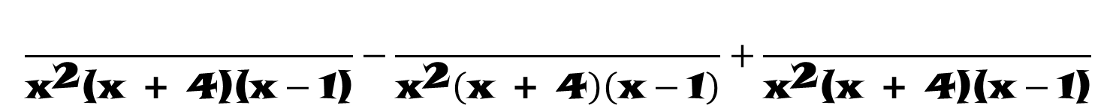
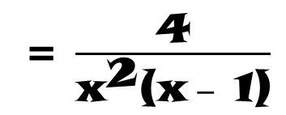
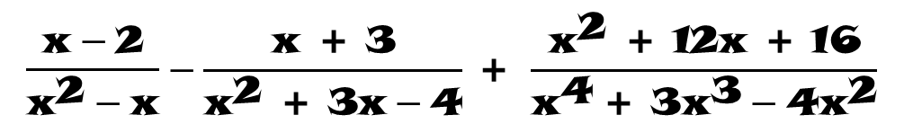
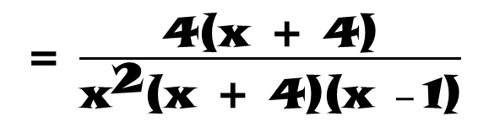
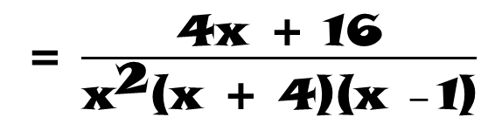
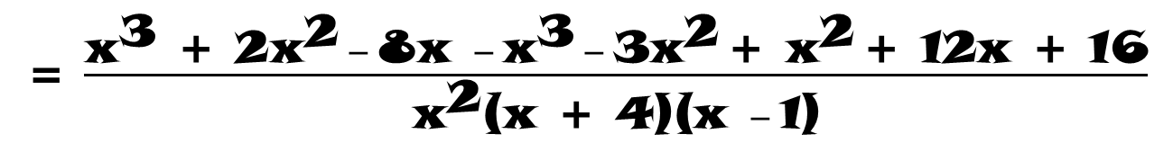
SUMA DE FRACCIONES ALGEBRAICAS
$$\frac{\text{x}−\text{2}}{{\text{x}}^{\text{2}}−\text{x}}−\frac{\text{x}\text{ + 3}}{{\text{x}}^{\text{2 }}\text{+ 3}\text{x}−\text{4}} \text{+ }\frac{{\text{x}}^{\text{2}}\text{ + 12}\text{x}\text{ + 16}}{{\text{x}}^{\text{4}} \text{+ 3}{\text{x}}^{\text{3}}−\text{4}{\text{x}}^{\text{2}}}$$
Otro ejemplo
$$\frac{}{{\text{x}}^{\text{2}}\text{(}\text{x}\text{ + 4)(}\text{x}−\text{1)}}−\frac{}{{\text{x}}^{\text{2}}\left(\text{x}\text{ + 4}\right)\left(\text{x}−\text{1}\right)}+\frac{}{{\text{x}}^{\text{2}}\text{(}\text{x}\text{ + 4)(}\text{x}−\text{1)}}$$
x³ + 2x² – 8x
x³ + 3x²
x² + 12x +16
Usando álgebra reescribir esta expresión
= $\frac{{\text{x}}^{\text{3}}\text{ + 2}{\text{x}}^{\text{2}} − \text{8}\text{x} − {\text{x}}^{\text{3}} − \text{3}{\text{x}}^{\text{2}} \text{+ }{\text{x}}^{\text{2}} \text{+ 12}\text{x}\text{ + 16}}{{\text{x}}^{\text{2}}\text{(}\text{x}\text{ + 4)(}\text{x} − \text{1)}}$
x² – x
= $\frac{\text{4}\text{x}\text{ + 16}}{{\text{x}}^{\text{2}}\text{(}\text{x}\text{ + 4)(}\text{x} − \text{1)}}$
x(x – 1)
[x²(x+4)(x – 1)] ÷ [x(x – 1)] = [x(x + 4)](x – 2) = [x² + 4x](x – 2) = x³ + 2x² – 8x
Factor común
x² + 3x - 4
Trinomio cuadrado
(x + 4)(x – 1)
= $\frac{\text{4}\text{(}\text{x}\text{ + 4)}}{{\text{x}}^{\text{2}}\text{(}\text{x}\text{ + 4)(}\text{x} − \text{1)}}$
= $\frac{\text{4}}{{\text{x}}^{\text{2}}\text{(}\text{x} − \text{1)}}$
[x²(x + 4)(x – 1)] ÷ [(x + 4)(x – 1)] = x²(x + 3) = x³ + 3x²
x⁴ + 3x³ – 4x²
Factor Común
x²(x² + 3x - 4) = x²(x + 4)(x -1)
[x²(x + 4)(x – 1)] ÷ [x²(x + 4)(x – 1)] = 1⋅(x2 + 12x + 16) = x² + 12x +16
L. C. D. → x²(x + 4)(x -1)
Encontrar M. C. M. (Denominadores)
Simplificar (si es posible)
Sumar o restar
Dividir por abajo, multiplicar por arriba

Slide 25

MULTIPLICACIÓN DE FRACCIONES ALGEBRAICAS
El proceso para multiplicar fracciones algebraicas es el mismo que en aritmética…
Multiplicar de frente
Multiplicar:
numerador con numerador y denominador con denominador
Por ejemplo
x
1
$$\frac{\text{2}\text{a}}{\text{3}{\text{b}}^{\text{3}}}\text{×}\frac{\text{3}{\text{b}}^{\text{2}}}{\text{4}\text{x}}\text{×}\frac{{\text{x}}^{\text{2}}}{\text{2}{\text{a}}^{\text{2}}}$$
1
x
=
4ab
1
b
1
a
Multiplicar numerador con numerador y denominador con denominador

Slide 26





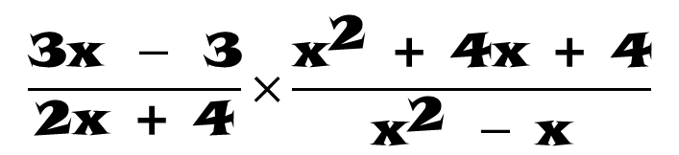







MULTIPLICACIÓN DE FRACCIONES ALGEBRAICAS
$$\frac{\text{3}\text{x} −\text{ 3}}{\text{2}\text{x}\text{ + 4}}\text{×}\frac{{\text{x}}^{\text{2}}\text{ + 4}\text{x}\text{ + 4}}{{\text{x}}^{\text{2}} − \text{x}}$$
Veamos otro ejemplo
x + 2
1
$${\text{(}\text{x}\text{ + 2)}}^{\text{2}}$$
x + 2
$$\text{3}\text{(}\text{x} − \text{1)}$$
×
=
$$\text{2}\text{(}\text{x}\text{ + 2)}$$
$$\text{x}\text{(}\text{x}−\text{1)}$$
2x
1
1
$$\text{3}\text{x} −\text{ 3}$$
Factor Común
$$\text{3}\text{(}\text{x} − \text{1)}$$
$$\text{2}\text{x}\text{ + 4}$$
Factor Común
$$\text{2}\text{(}\text{x}\text{ + 2)}$$
$${\text{x}}^{\text{2}}\text{ + 4}\text{x}\text{ + 4}$$
$${\text{(}\text{x}\text{ + 2)}}^{\text{2}}$$
Trinomio Cuadrado Perfecto
$${\text{x}}^{\text{2}} − \text{x}$$
Factor Común
$$\text{x}\text{(}\text{x}−\text{1)}$$
Tercero, multiplicar de frente
Primero, debemos factorar las expresiones
Segundo, simplificar

Slide 27

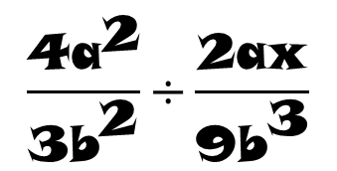

DIVISIÓN DE FRACCIONES ALGEBRAICAS
La división de fracciones algebraicas se realiza igual que en aritmética…
Cambiar la división por multiplicación
Invertir el segundo término de la división (recíproco)
a
b
2
3
$$\frac{\text{4}{\text{a}}^{\text{2}}}{\text{3}{\text{b}}^{\text{2}}}\text{÷}\frac{\text{2}\text{ax}}{\text{9}{\text{b}}^{\text{3}}}$$
$$\frac{\text{4}{\text{a}}^{\text{2}}}{\text{3}{\text{b}}^{\text{2}}}×$$
$$\frac{\text{9}{\text{b}}^{\text{3}}}{\text{2}\text{ax}}$$
6ab
Por ejemplo
=
x
1
1
1
1
…operamos como una multiplicación – de frente –
Cambiamos la división por la multiplicación…
…invertimos el segundo término (recíproco)…

Slide 28
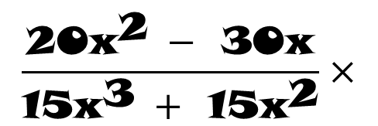
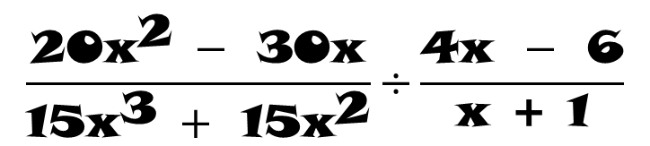
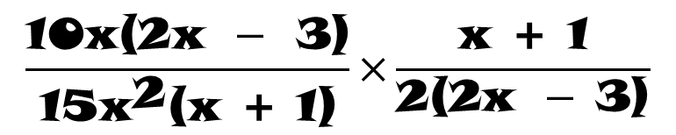
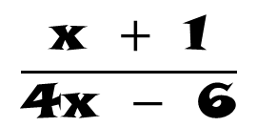
DIVISIÓN DE FRACCIONES ALGEBRAICAS
La división de fracciones algebraicas se realiza igual que en aritmética…
Cambiar la división por multiplicación
Invertir el segundo término de la división (recíproco)
Veamos otro ejemplo
$$\frac{\text{20}{\text{x}}^{\text{2}} −\text{ 30}\text{x}}{\text{15}{\text{x}}^{\text{3}} +\text{ 15}{\text{x}}^{\text{2}}}\text{÷}\frac{\text{4}\text{x} −\text{ 6}}{\text{x}\text{ + 1}}$$
$$\frac{\text{20}{\text{x}}^{\text{2}} −\text{ 30}\text{x}}{\text{15}{\text{x}}^{\text{3}} +\text{ 15}{\text{x}}^{\text{2}}}×$$
$$\frac{\text{x} + \text{1}}{\text{4}\text{x} − \text{6}}$$
1
5
1
1
1
1
$$\frac{\text{10}\text{x}\text{(2}\text{x} −\text{ 3)}}{\text{15}{\text{x}}^{\text{2}}\text{(}\text{x}\text{ + 1)}}\text{×}\frac{\text{x}\text{ + 1}}{\text{2(2}\text{x} − \text{3)}}$$
=
3x
3
x
1
1
1
…operamos como una multiplicación – de frente –
…invertimos el segundo término (recíproco)…
Cambiamos la división por la multiplicación…
…factoramos cada término…

Slide 29
Ahora, vamos a practicar…

Slide 30
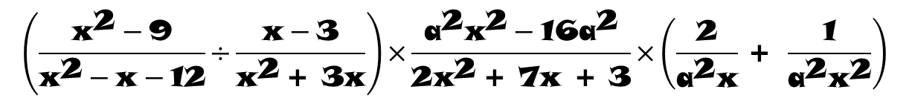
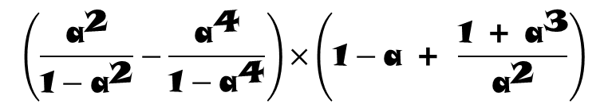
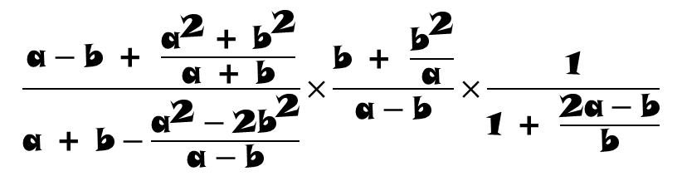
Ejercicios
Resolver las siguientes operaciones
$$\left(\frac{{\text{a}}^{\text{2}}}{\text{1}−{\text{a}}^{\text{2}}}−\frac{{\text{a}}^{\text{4}}}{\text{1}−{\text{a}}^{\text{4}}}\right)\text{×}\left(\text{1}−\text{a}\text{ + }\frac{\text{1 + }{\text{a}}^{\text{3}}}{{\text{a}}^{\text{2}}}\right)$$
$$\left(\frac{{\text{x}}^{\text{2}}−\text{9}}{{\text{x}}^{\text{2}}−\text{x}−\text{12}}\text{÷}\frac{\text{x}−\text{3}}{{\text{x}}^{\text{2}} \text{+ 3}\text{x}}\right)\text{×}\frac{{\text{a}}^{\text{2}}{\text{x}}^{\text{2}}−\text{16}{\text{a}}^{\text{2}}}{\text{2}{\text{x}}^{\text{2}} \text{+ 7}\text{x}\text{ + 3}}\text{×}\left(\frac{\text{2}}{{\text{a}}^{\text{2}}\text{x}} \text{+ }\frac{\text{1}}{{\text{a}}^{\text{2}}{\text{x}}^{\text{2}}}\right)$$
$$\left(\frac{\text{1}}{\text{x}}−\frac{\text{2}}{\text{x}\text{ + 2}} \text{+ }\frac{\text{3}}{\text{x}\text{ + 3}}\right)\text{÷}\left(\frac{\text{x}}{\text{x}\text{ + 2}}\text{+}\frac{\text{x}}{\text{x}\text{ + 3}}\text{+}\frac{\text{6}}{{\text{x}}^{\text{2}} \text{+ 5}\text{x}\text{ + 6}}\right)$$
$$\frac{\text{a}−\text{b}\text{ + }\frac{{\text{a}}^{\text{2}} \text{+ }{\text{b}}^{\text{2}}}{\text{a}\text{ + }\text{b}}}{\text{a}\text{ + }\text{b}−\frac{{\text{a}}^{\text{2}}−\text{2}{\text{b}}^{\text{2}}}{\text{a}−\text{b}}}\text{×}\frac{\text{b}\text{ + }\frac{{\text{b}}^{\text{2}}}{\text{a}}}{\text{a}−\text{b}}\text{×}\frac{\text{1}}{\text{1 + }\frac{\text{2}\text{a}−\text{b}}{\text{b}}}$$
Escríbanos un email con sus respuestas y recibirá su retroalimentación

